Slide 1
No busques más, nosotros nos haremos cargo
Xiomy Alzamora Jayo – 20114563
Wendy Gálvez – 20101135
Cristhiam Mimbela de la Cruz – 20111291
Sahori Araujo – 20121427
Adolfo Menacho – 20089028
Cecilia Romero - 20122001

Slide 2
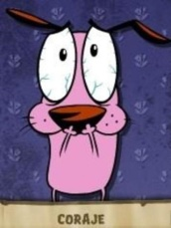
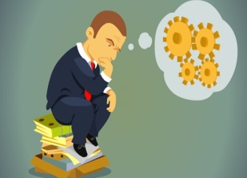
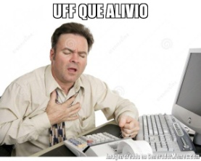
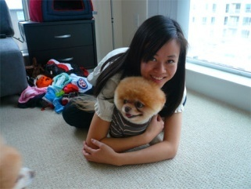
JOURNEY MAP
Emociones
Seguridad de que pueda salir al exterior
Tranquilidad
Preocupación por la salud del cachorro
Tranquilidad por no buscar otros alimentos.
Miedo
Incertidumbre
Alivio
Euforia
Felicidad
Alivio y tranquilidad de que estará saludable.
Felicidad por experimentar nuevos momentos
Tristeza por ver sufrir a tu perro.
Alivio/ Satisfacción por conocer su correcta alimentación
Vacunas
Baños
Enfermedades
Comida de perros
Llegada de cachorro
Hechos

Slide 3
Seguridad de que pueda salir al exterior
Tranquilidad
Preocupación por la salud del cachorro
Tranquilidad por no buscar otros alimentos.
Tranquilidad por no buscar otros alimentos.
Tranquilidad por no buscar otros alimentos.
Alivio y tranquilidad de que estará saludable.
Felicidad por experimentar nuevos momentos
Tristeza por ver sufrir a tu perro.
Alivio/ Satisfacción por conocer su correcta alimentación
Alivio/ Satisfacción por conocer su correcta alimentación
Alivio/ Satisfacción por conocer su correcta alimentación
Período de Apareamiento
Primeros cachorros
Celebración de 10 años del perro
Mayores cuidados por la edad avanzada
Mayores cuidados por la edad avanzada
Mayores cuidados por la edad avanzada

Slide 4
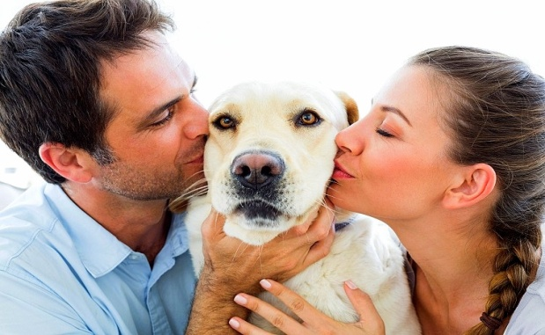
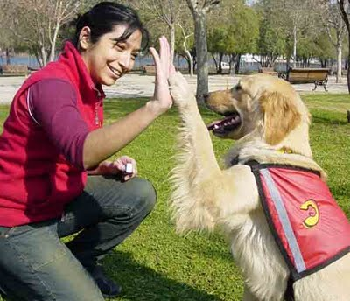
POV
“Persona amante de mascotas que lleva una vida con muchas obligaciones y necesita cubrir las atenciones de su mascota, debido a que los considera parte de su familia”.

Slide 5
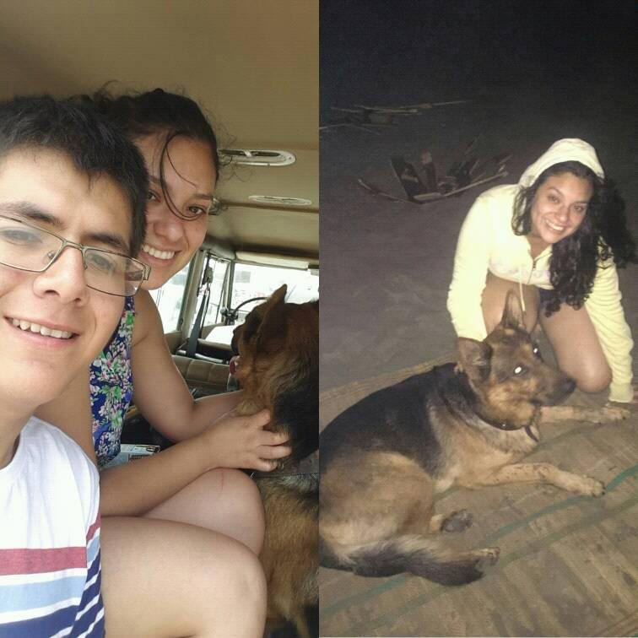
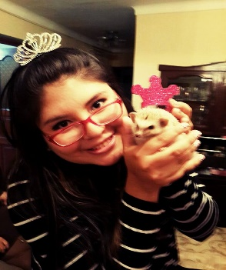
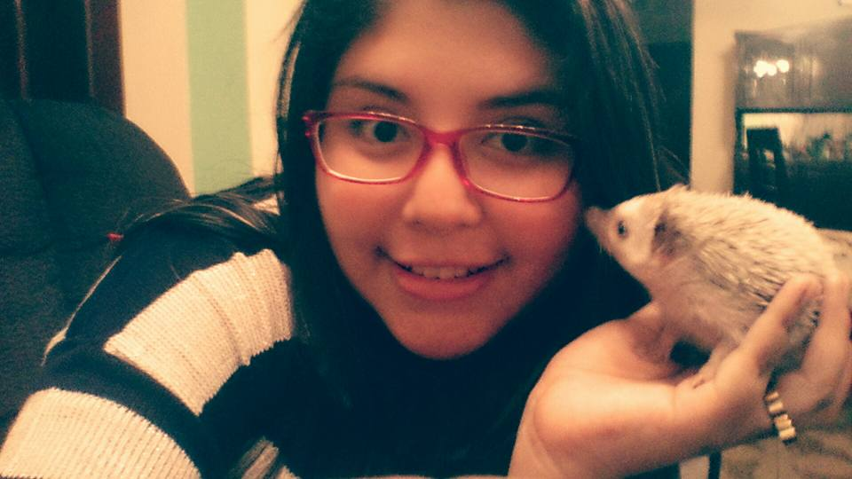
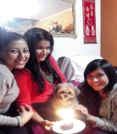
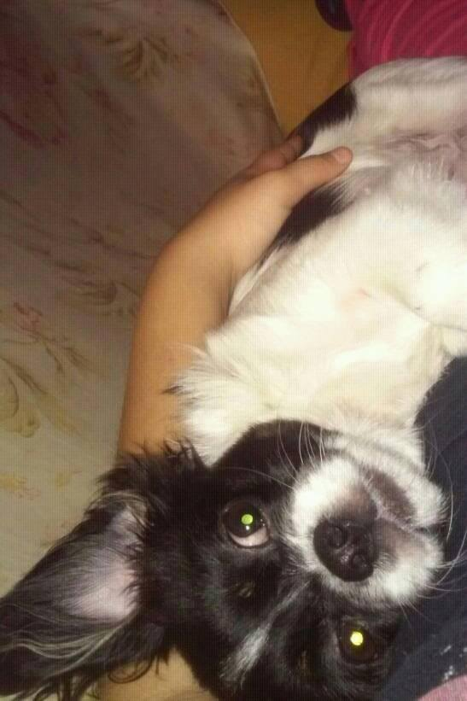
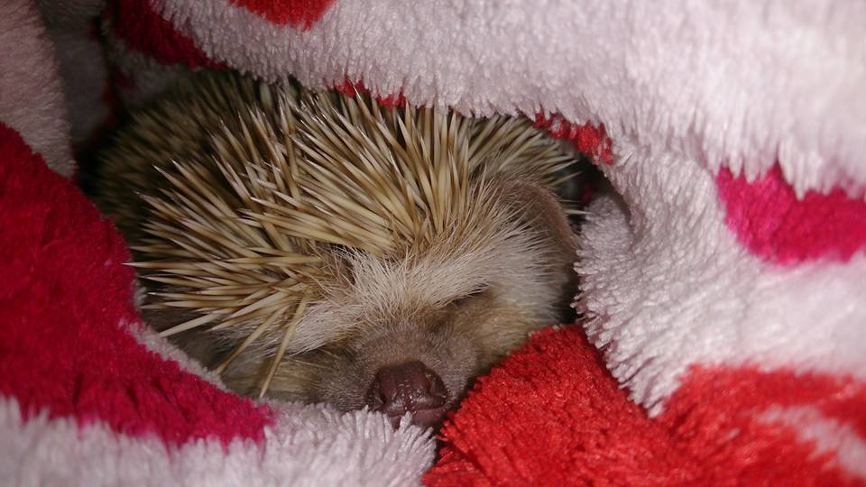
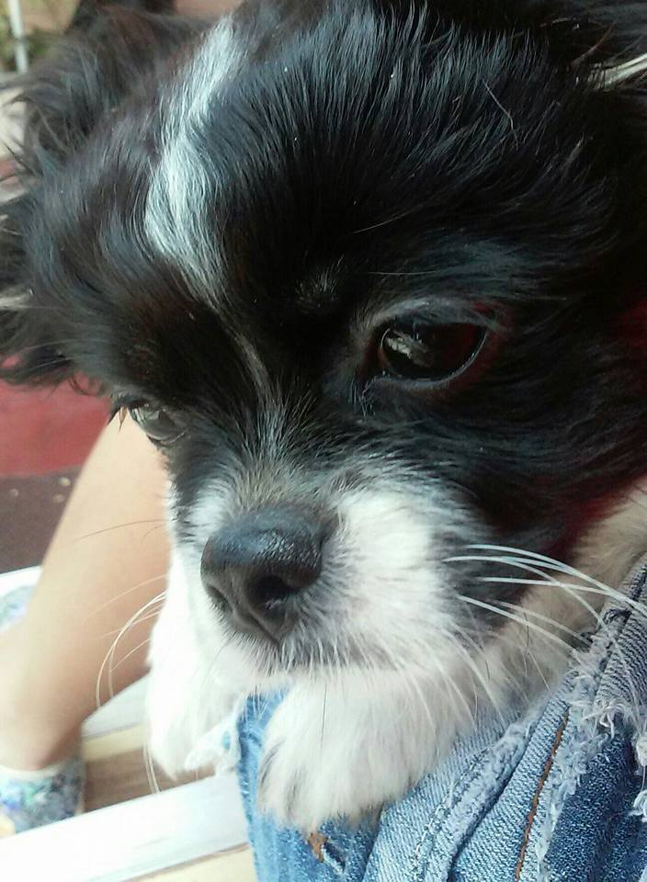
MAPA DE EMPATÍA
Que Dicen
Que Piensan
“Amo a Perla y me encanta jugar con ella. Sin embargo, estudio en la universidad Ing, Civil y es una carrera que me demanda mucho tiempo y no puede estar con ella”
“Nikita es una perrita mayor, sé que cuando ella no este, yo estaré viviendo sola. Me gustaría adoptar, pero si no tengo tiempo suficiente o una ayuda, no podre hacerlo.”
Personas que sienten profundo amor a los animales.
Para ellos son seres vivos que tienen derechos y merecen tener los mejores cuidados.
Tener mascotas implica muchas responsabilidades.
Ya no se piensa en uno solo, sino en los dos o los que sea la familia.
El estilo de vida de una mascota debe ser compatible con la de su dueño.
Que Hacen
Que Sienten
Cuando hablaban de su mascota, se tornó una sonrisa en su rostro. Pero cuando se empezó a tratar sobre el tema de las obligaciones y necesidades que deben cubrir pero que el tiempo le es escaso, se nota su preocupación y tristeza.
Tristeza, nostalgia, pena o decepción de no poder haber alcanzado un anhelo o no encontrar pareja a su mascota.
Preocupación por que sea de forma saludable y segura.
No han pensado en conseguirle una pareja, porque consideran que es mejorar adoptar.
La idea de tener cachorros le produce ternura y alegría.
Sueños y Motivaciones
Miedos y Frustraciones
Los entrevistados tiene una finalidad en común: Buscar el mayor bienestar para su mascota y felicidad. Así como que no sufran cuando ellos no están.
El mayor temor es perder a su mascota o verla sufrir.
Miedo a no tener descendencia de sus mascotas.
Adaptado de Dschool Standford

